Slide 1

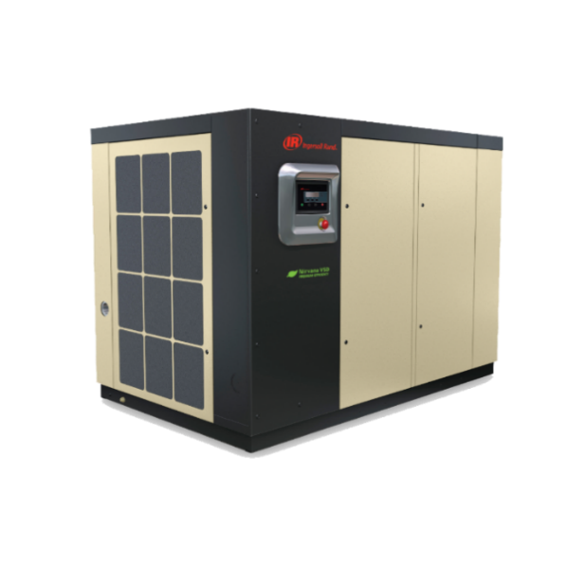
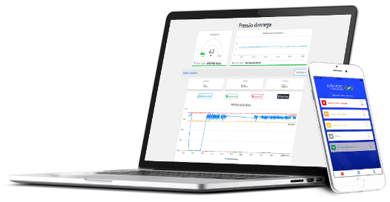


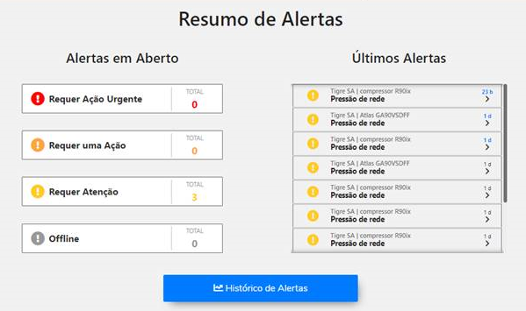
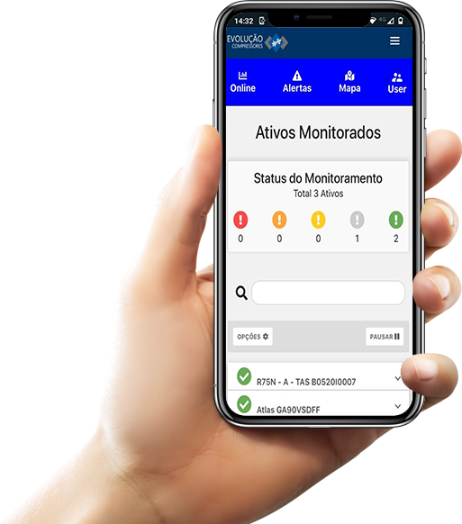



INOVAÇÃO EM MONITORAMENTO
MONITORAMENTO AIRTOUCH
Monitoramento através de portal na web e de aplicativo no seu smartphone.
A qualquer hora e da onde estiver, visualize sua operação!
Alarmes em tempo real identificando falhas, assim, podendo tomar ações rápidas sem afetar a produção do seu negócio.
Notificações de Alertas
Via mensagens SMS
Via mensagens de e-mail
Ar comprimido na palma da mão.

